Slide 1
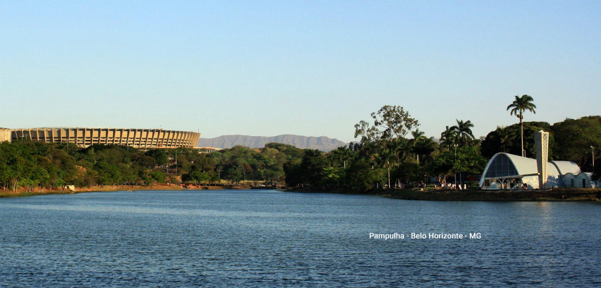



AUDIÊNCIA PÚBLICA SOBRE PROTEÇÃO E USO NO COMPLEXO DA PAMPULHA
Associação Pro-Interesses
do Bairro Bandeirantes

Slide 2
CONJUNTO MODERNO DA PAMPULHA: CONSIDERAÇÕES SOBRE PROTEÇÃO, USO E PLANEJAMENTO
Discutir um Plano Estratégico para Preservação e Uso da região compreendida pelo Conjunto Moderno da Pampulha (área core e de amortecimento);
Apontar fragilidades e ameaças aos atributos da região que garantem a qualidade das vivências buscadas pelos visitantes de lazer ao ar livre, contato com a natureza e convivência familiar;
Discutir a pressão para novos usos frente às fragilidades percebidas para a adequada valorização e preservação do patrimônio tombado.

Slide 3
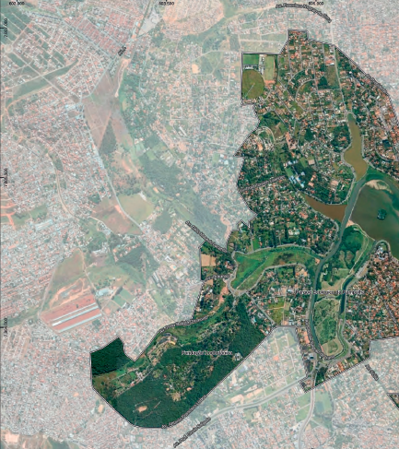
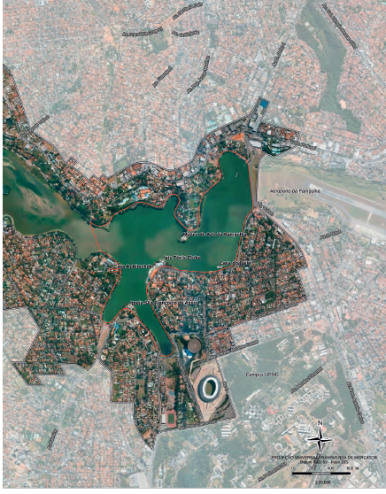
AREA CORE E ZONA DE AMORTECIMENTO

Slide 4
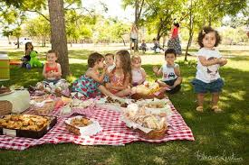
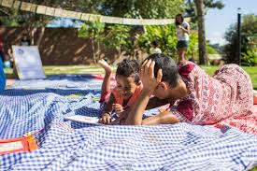
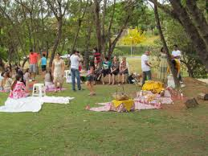
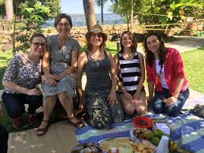
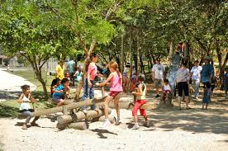
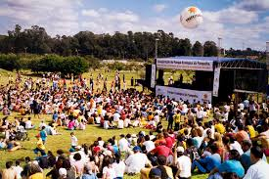
VOCAÇÃO NATURAL DA PAMPULHA
Fotos: Internet

Slide 5
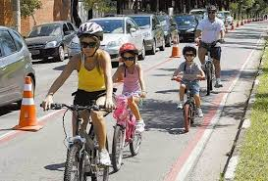
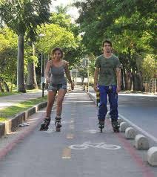
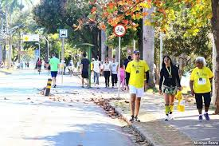
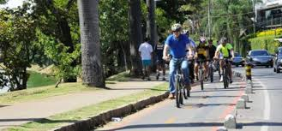
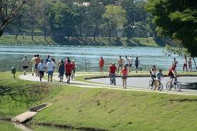
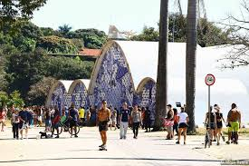
VOCAÇÃO NATURAL DA PAMPULHA
Fotos: Internet

Slide 6
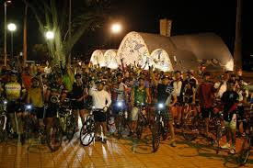
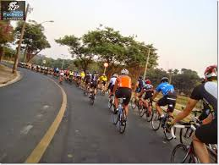
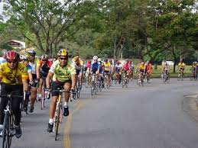
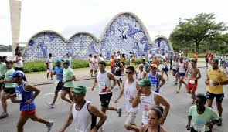
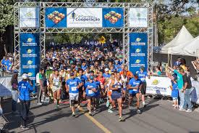
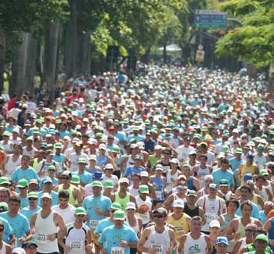
VOCAÇÃO NATURAL DA PAMPULHA
Fotos: Internet

Slide 7
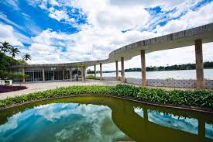
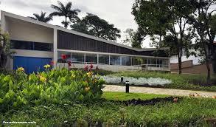
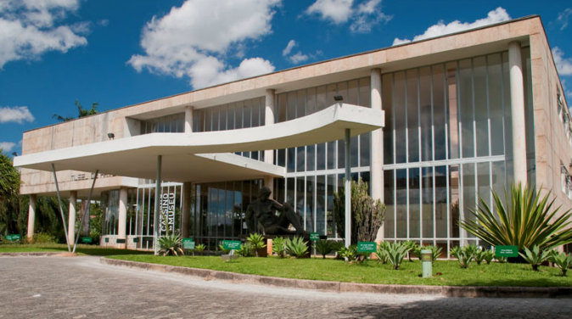
TURISMO
Fonte: Acervo Página do IEPHA

Slide 8
PRINCIPAIS PROBLEMAS IDENTIFICADOS

Slide 9
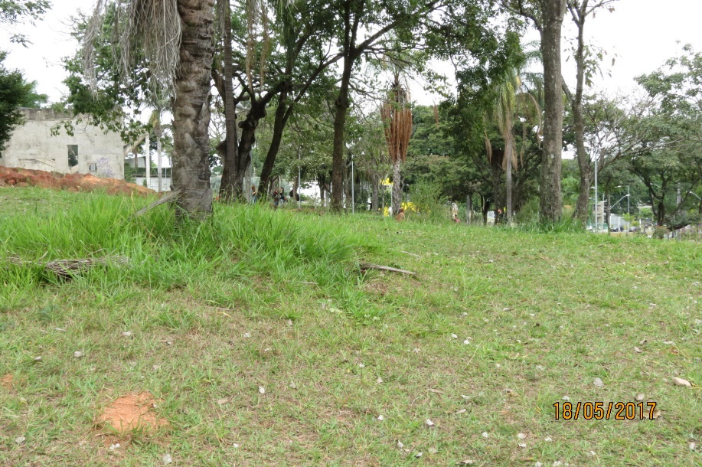
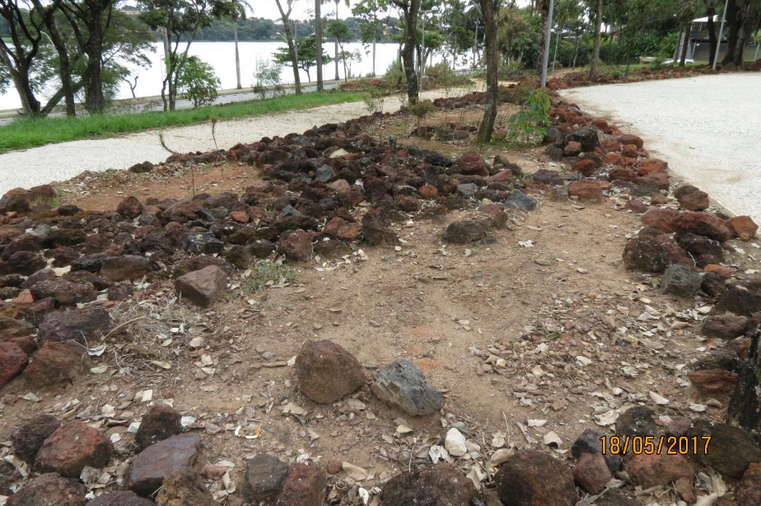
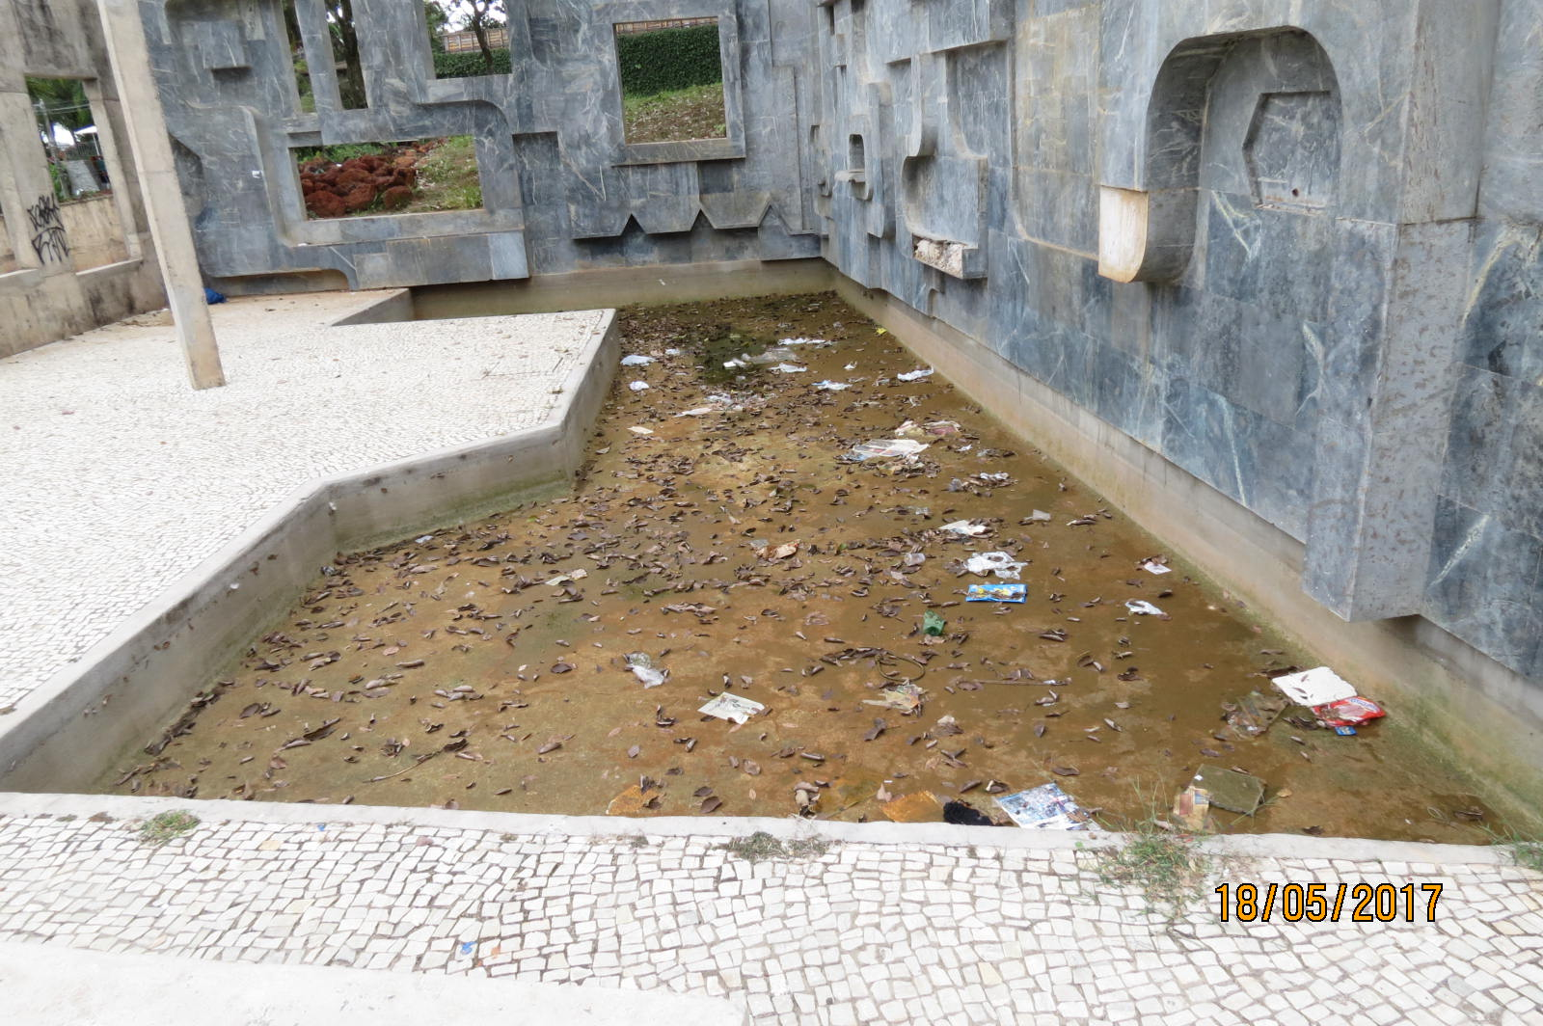
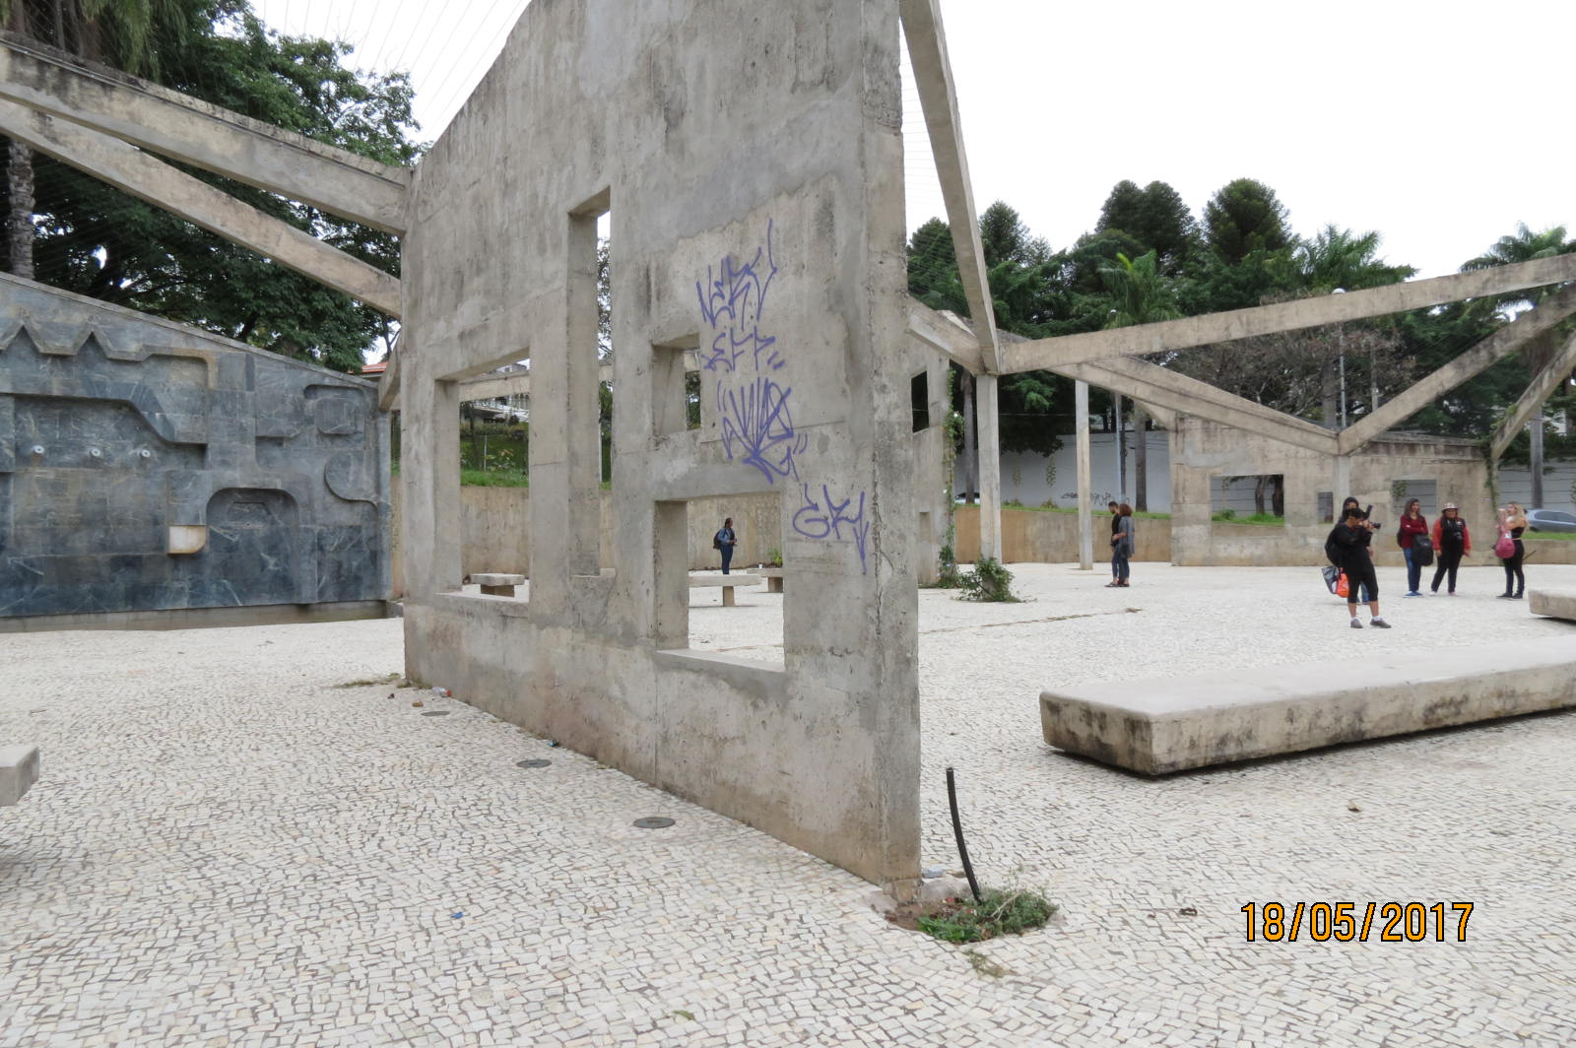
SITUAÇÃO DOS BENS
TOMBADOS
PRAÇA DALVA SIMÃO
Fotos: Betho Rocha
Fotos: Roberto Rocha

Slide 10
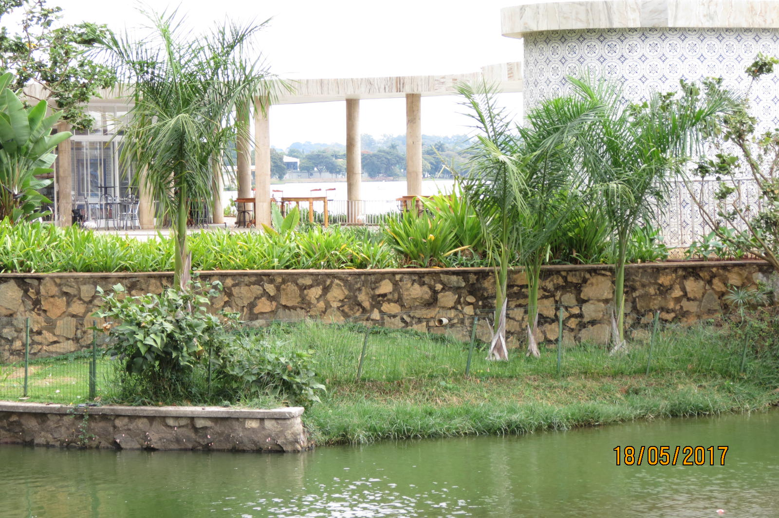
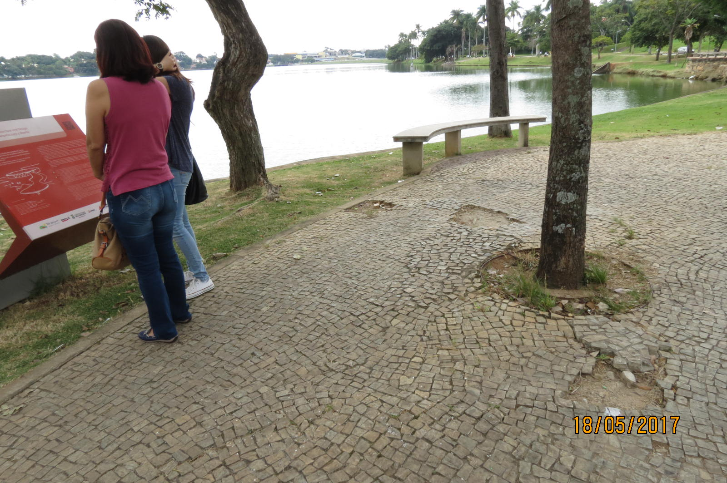
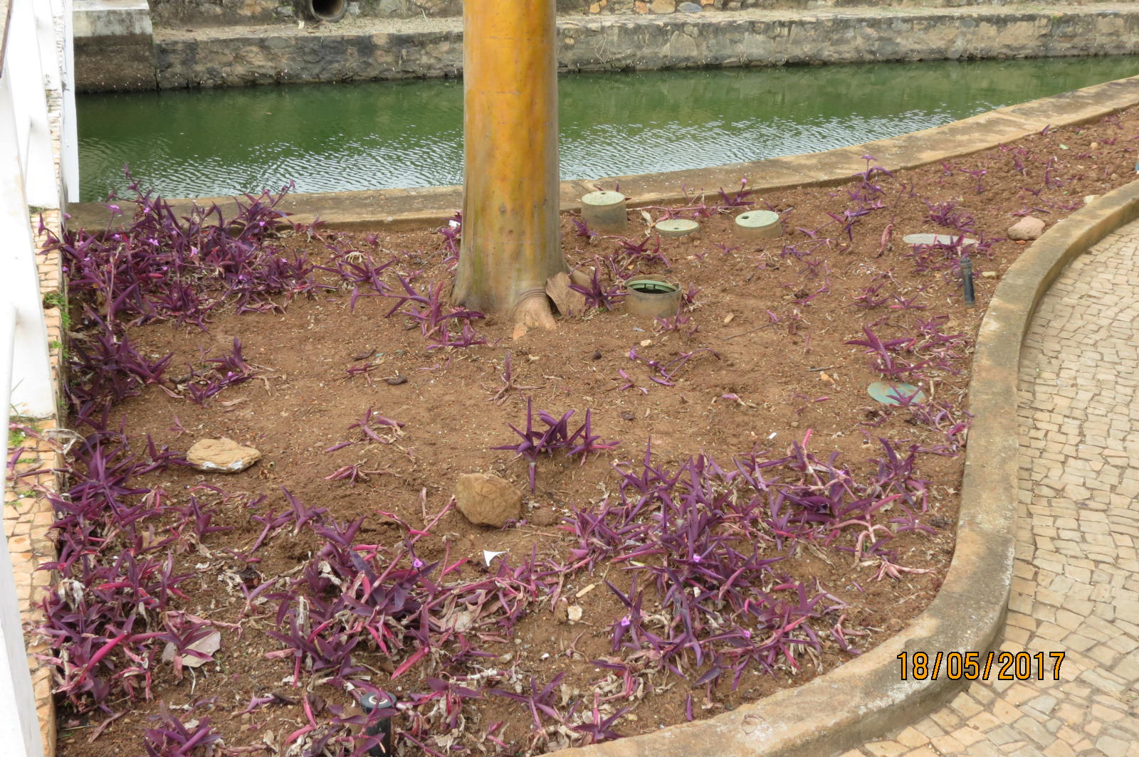
CASA DO BAILE
Fotos: Roberto Rocha
Fotos: Betho Rocha

Slide 11
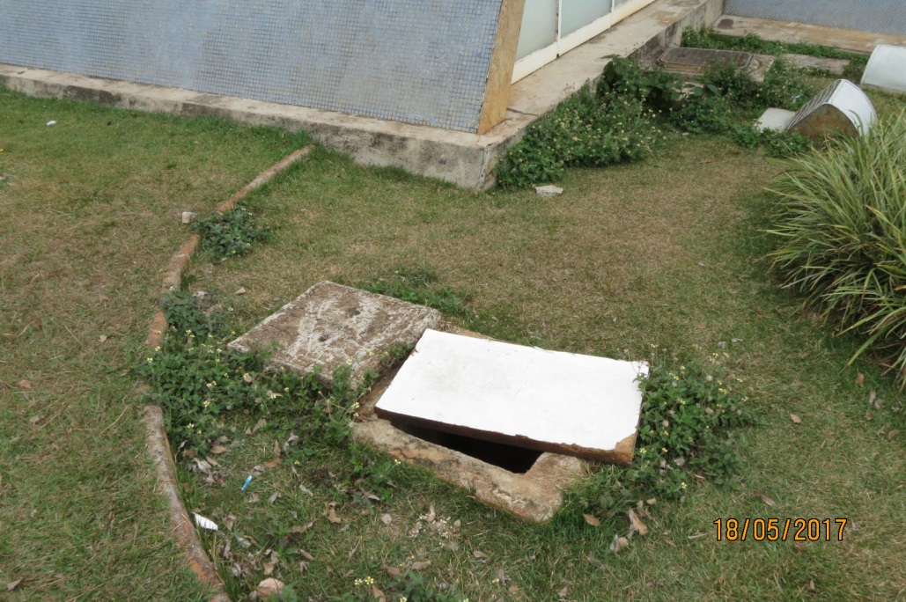
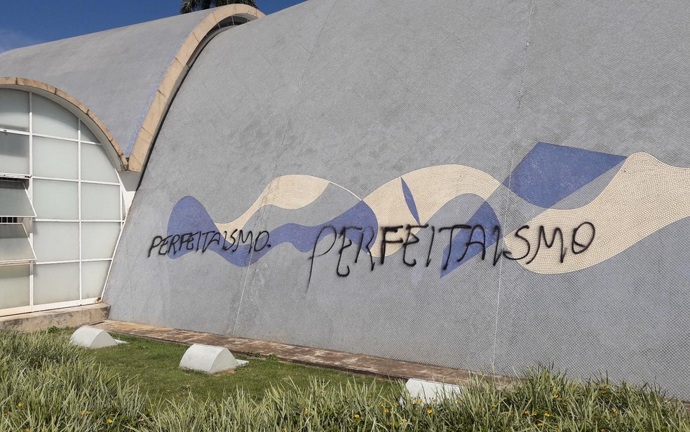
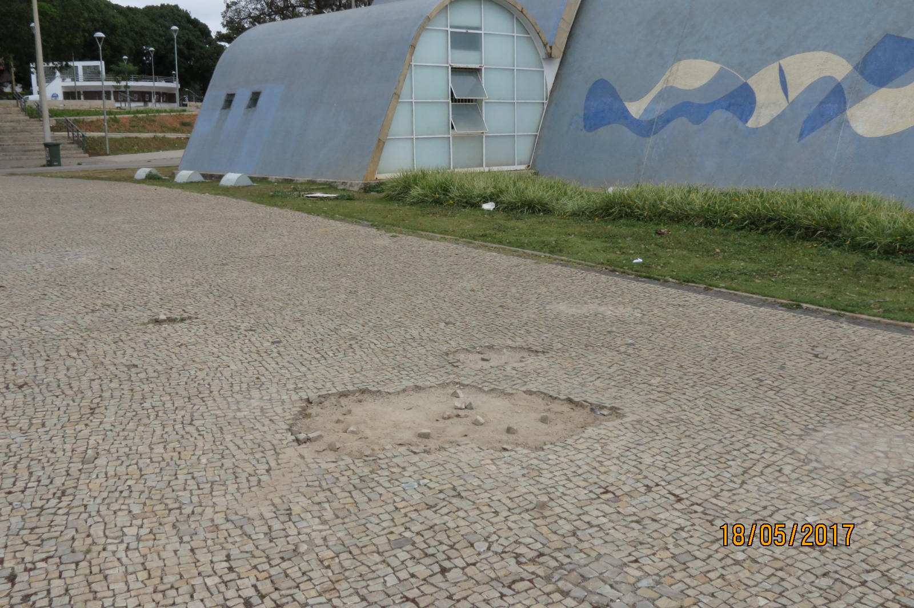
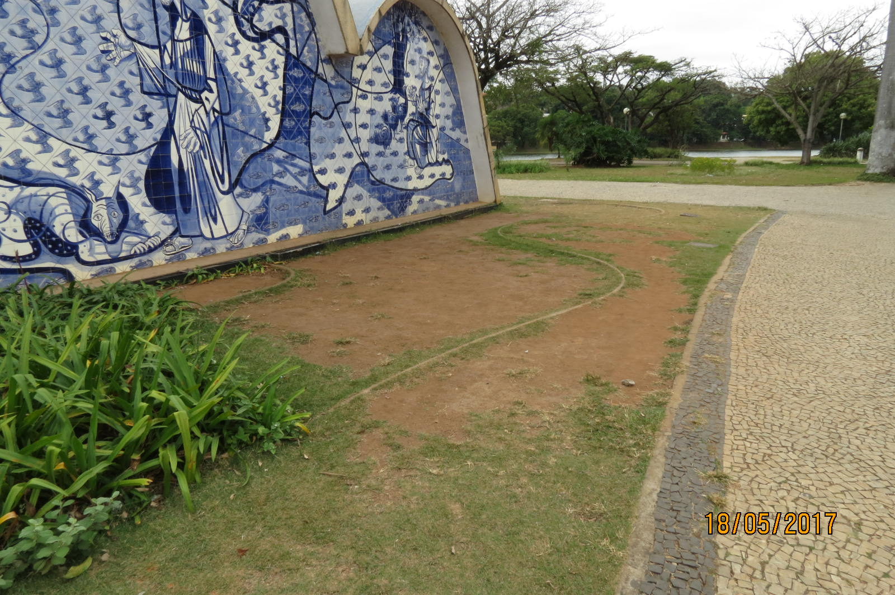
IGREJA SÃO
FRANCISCO DE ASSIS
Fotos: Betho Rocha
Foto: Warley Farias/TV Globo
Fotos: Roberto Rocha

Slide 12
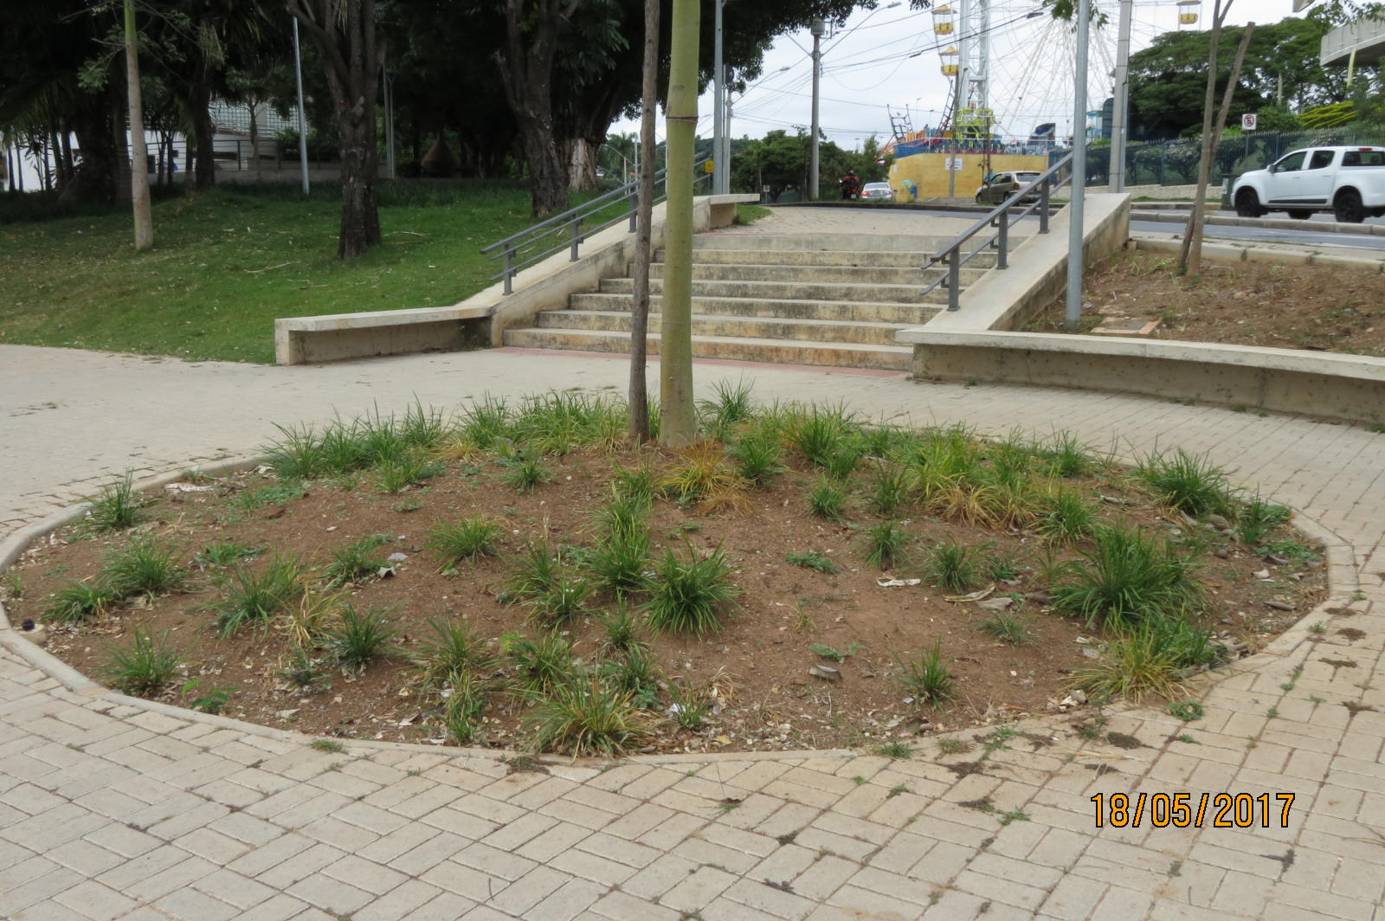
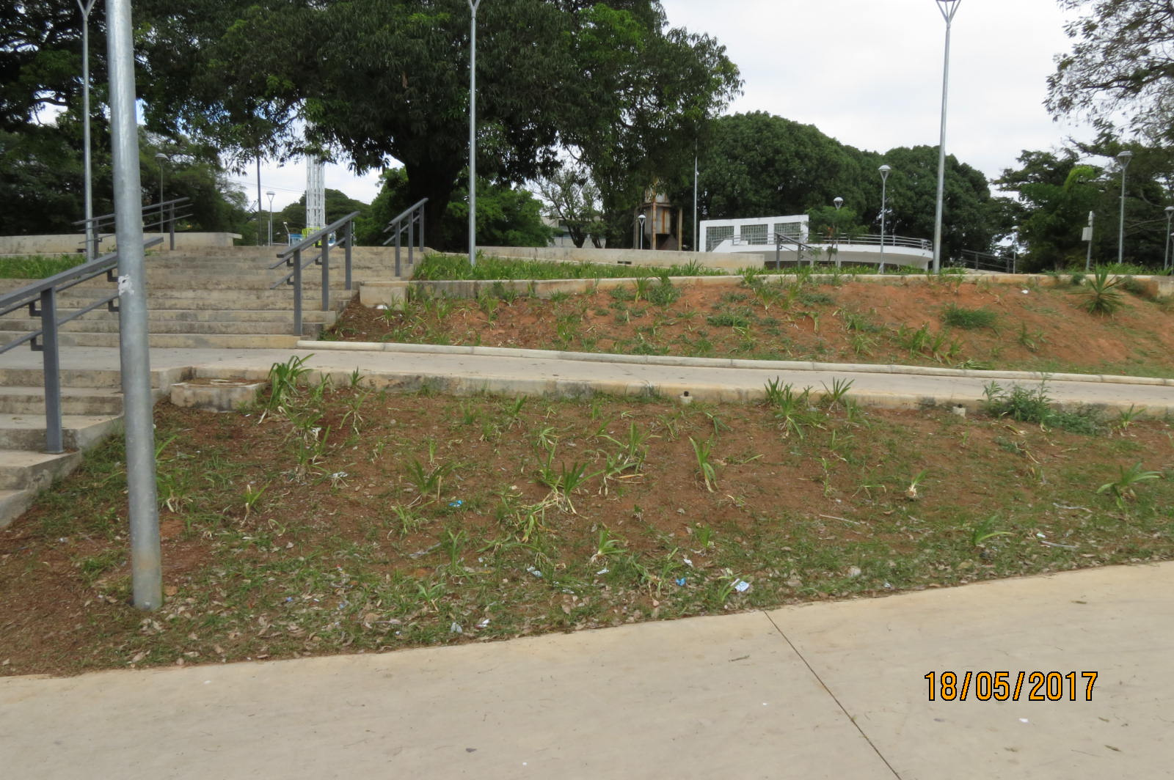
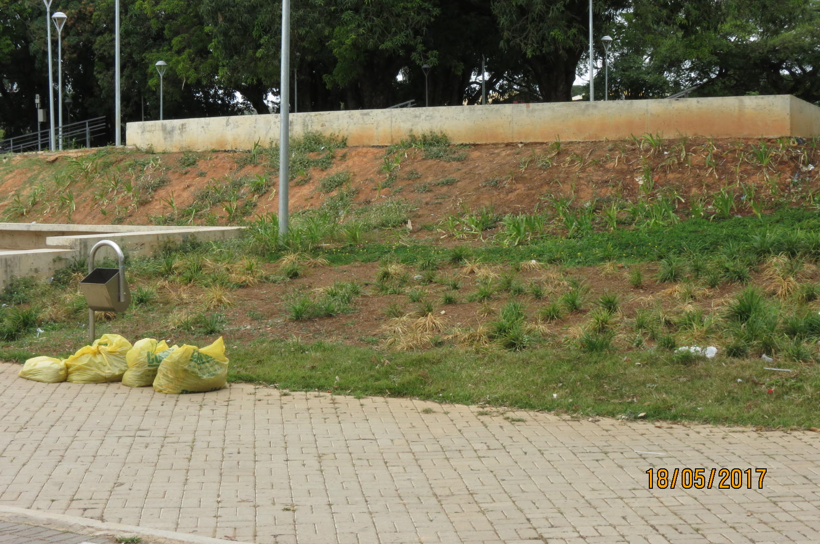
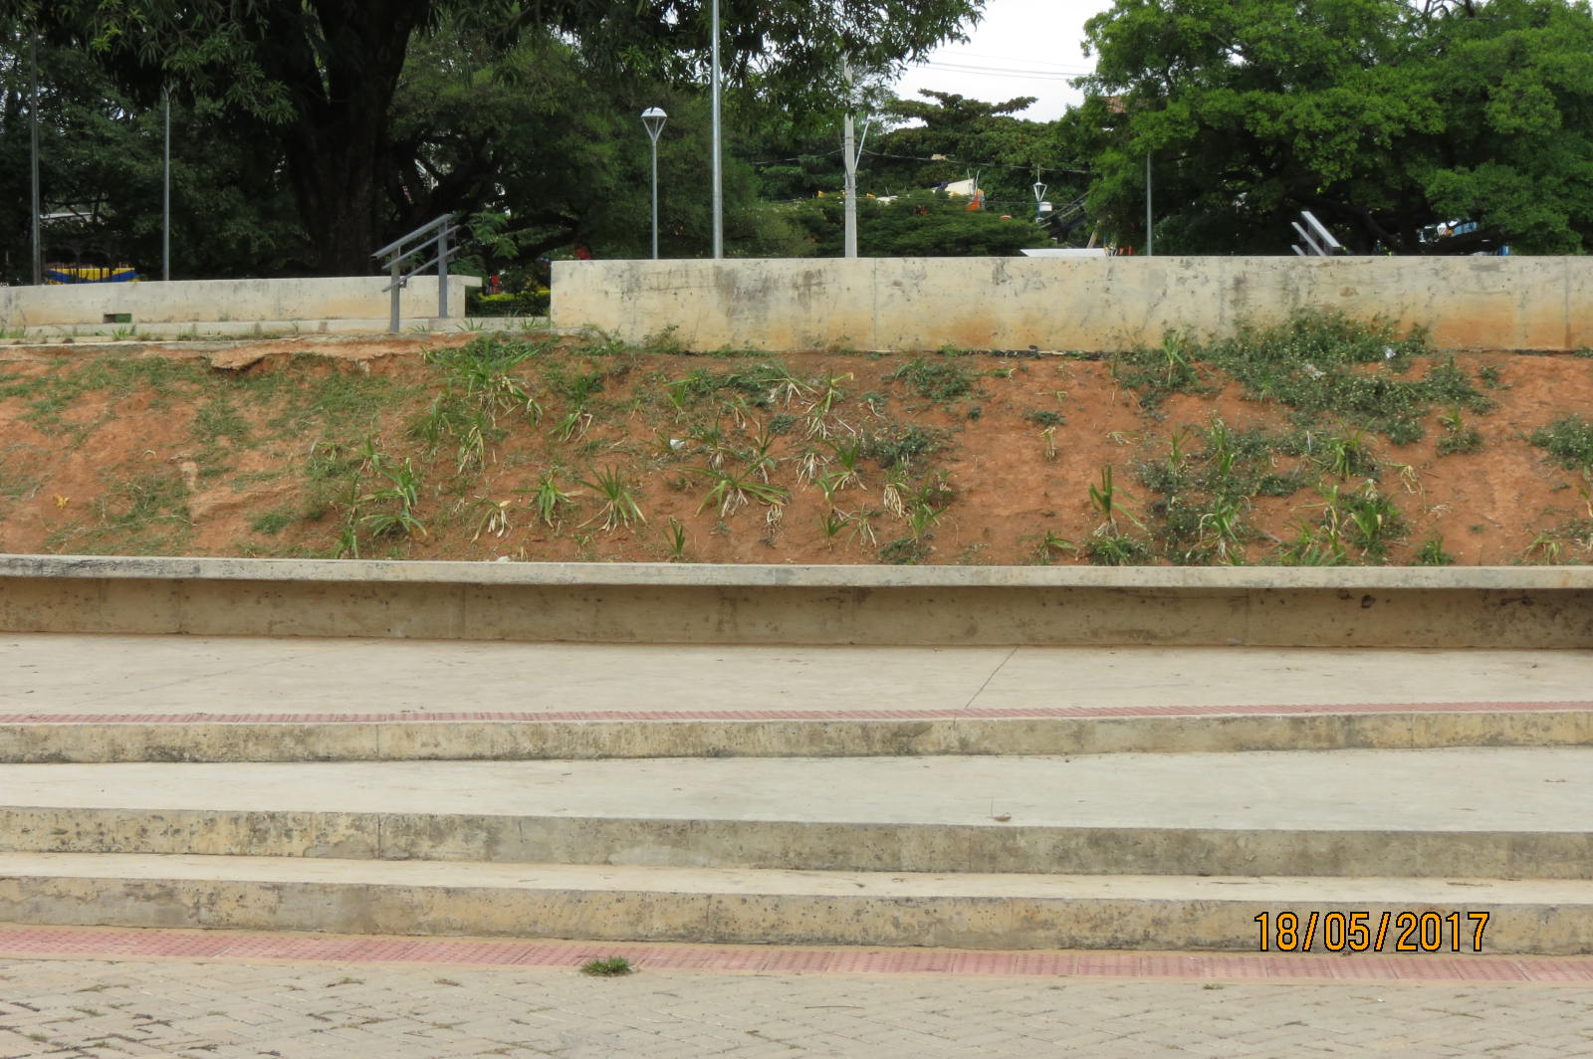
PRAÇA DA IGREJINHA
Fotos: Betho Rocha
Fotos: Roberto Rocha

Slide 13
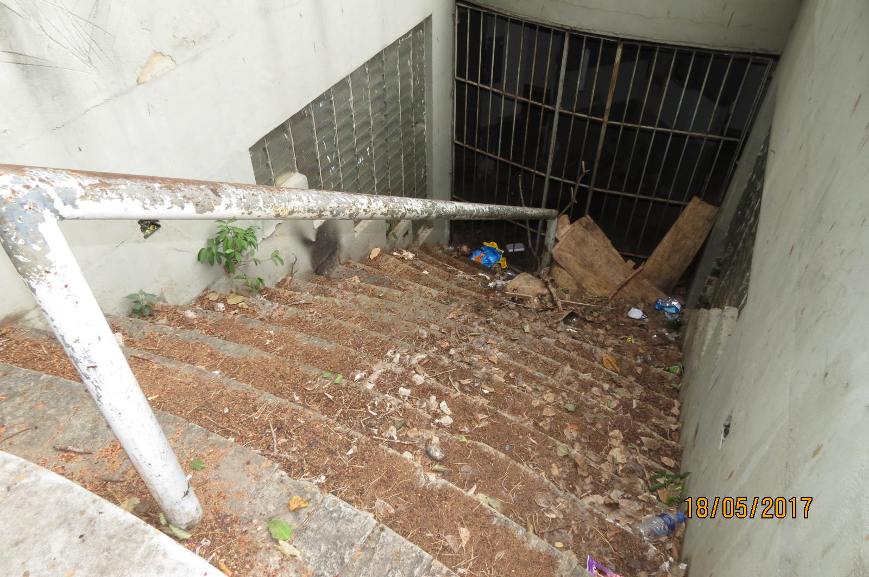
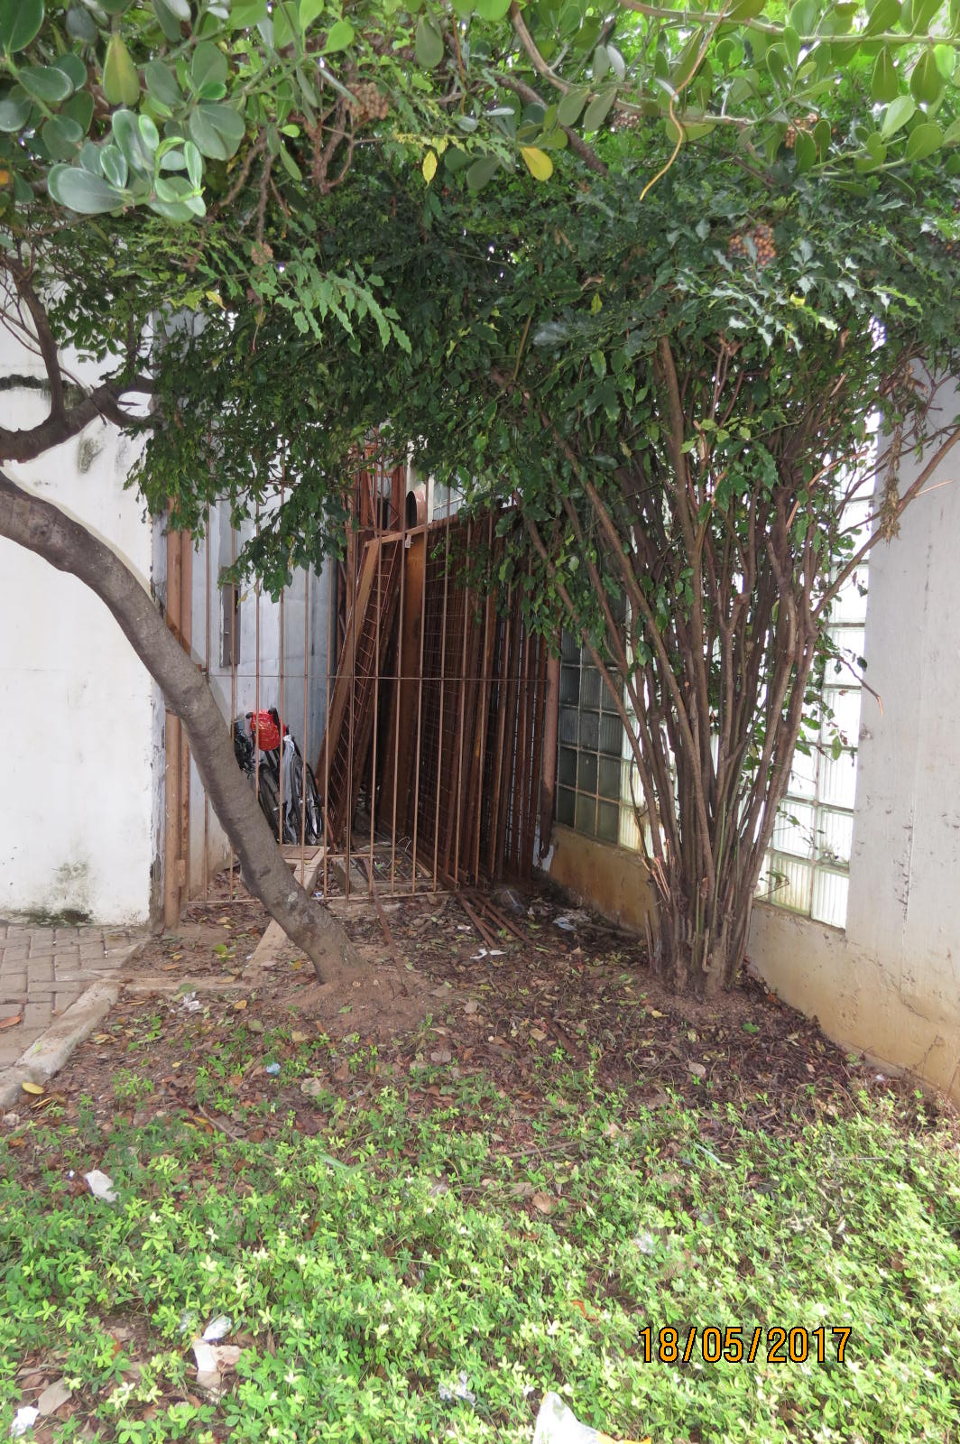
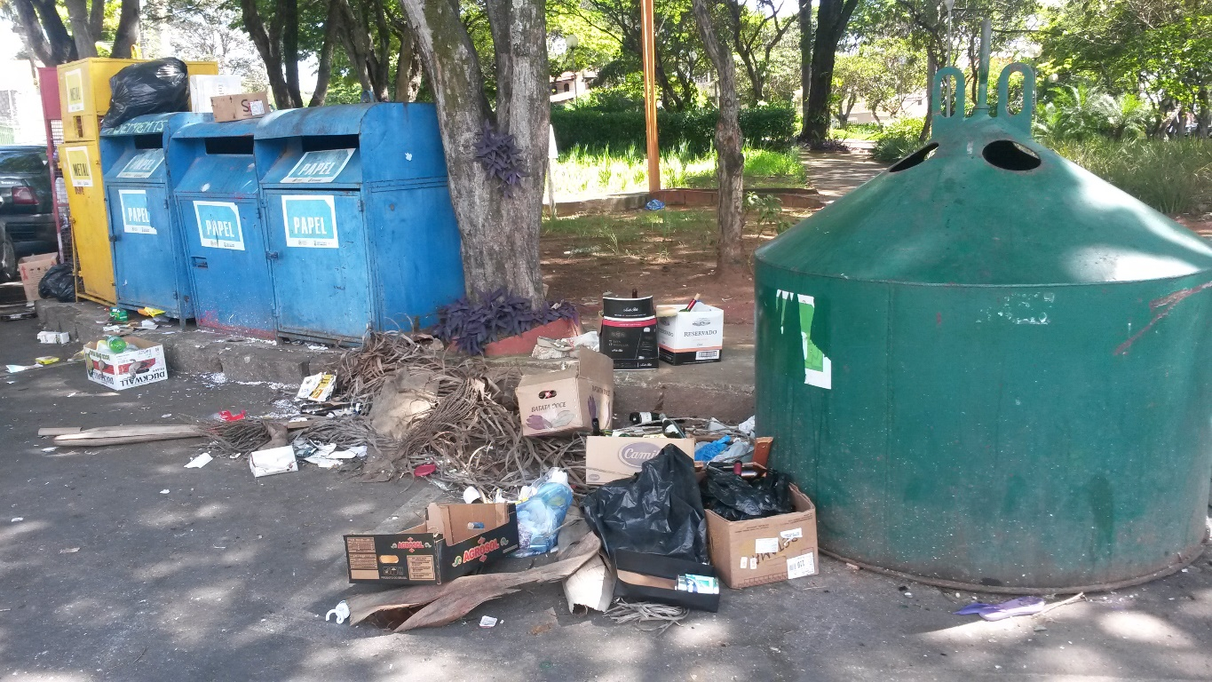
PRAÇA DA IGREJINHA e PARQUE GUANABARA
Fotos: Roberto Rocha
Foto: Betho Rocha
Foto: Luiz Paulo Pinto
Foto: Betho Rocha
Fotos: Acervo APIBB

Slide 14
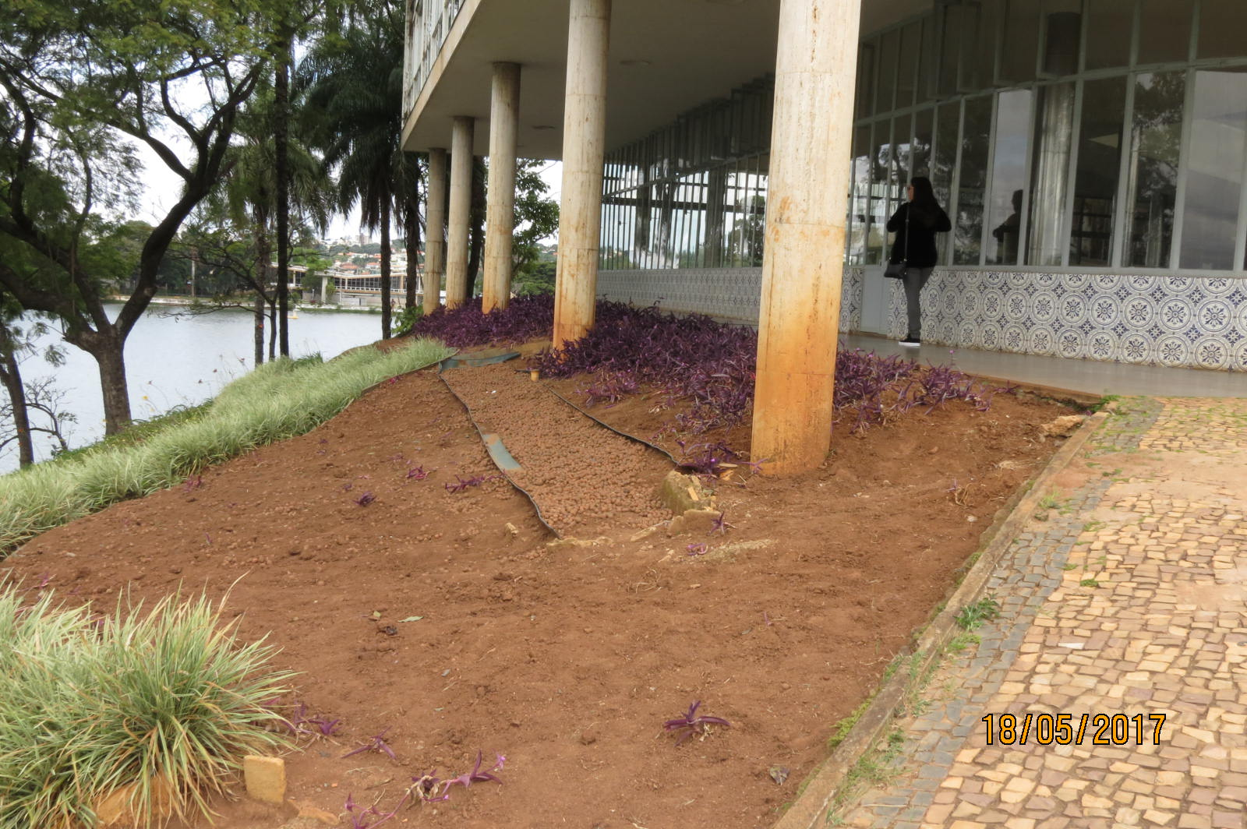
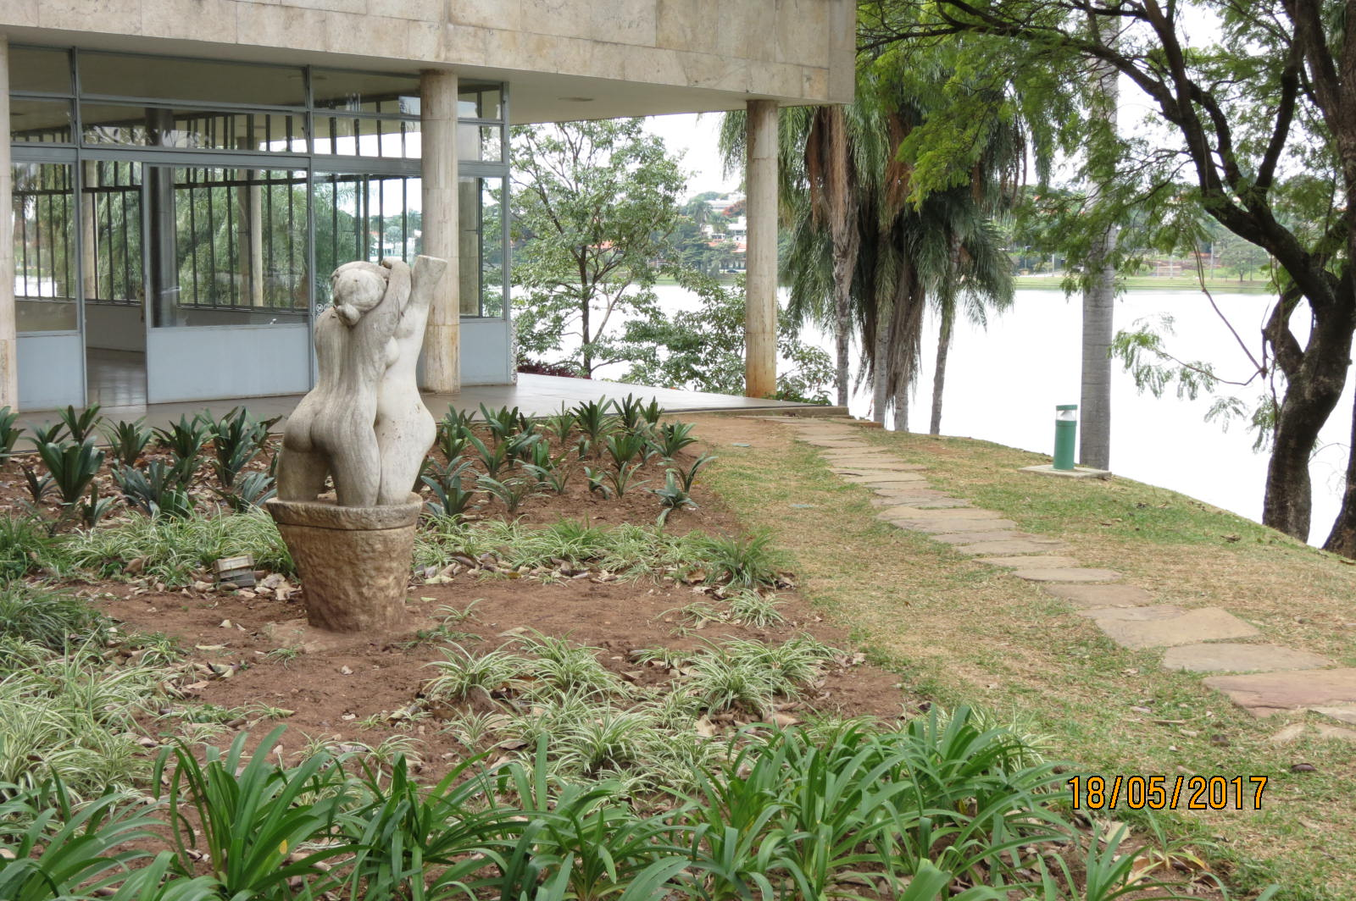
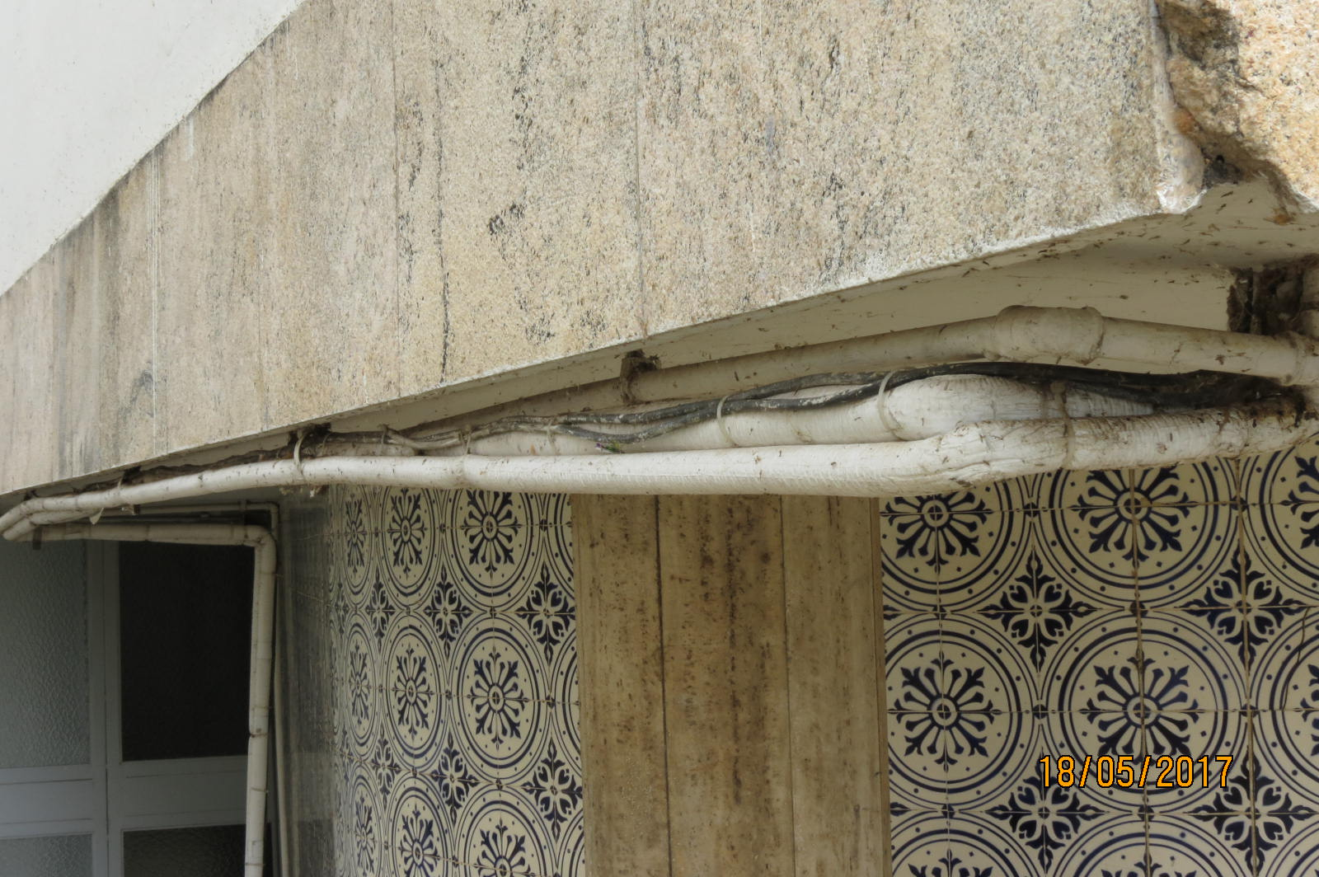
MUSEU DE ARTE
Fotos: Roberto Rocha

Slide 15
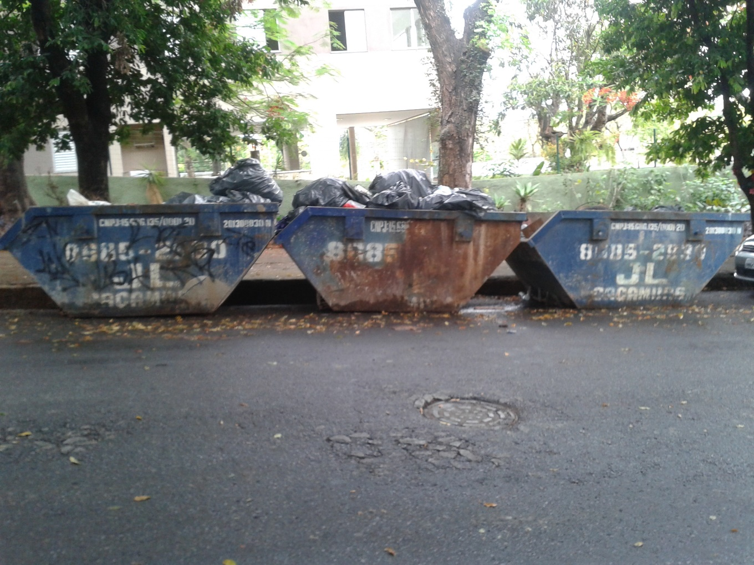
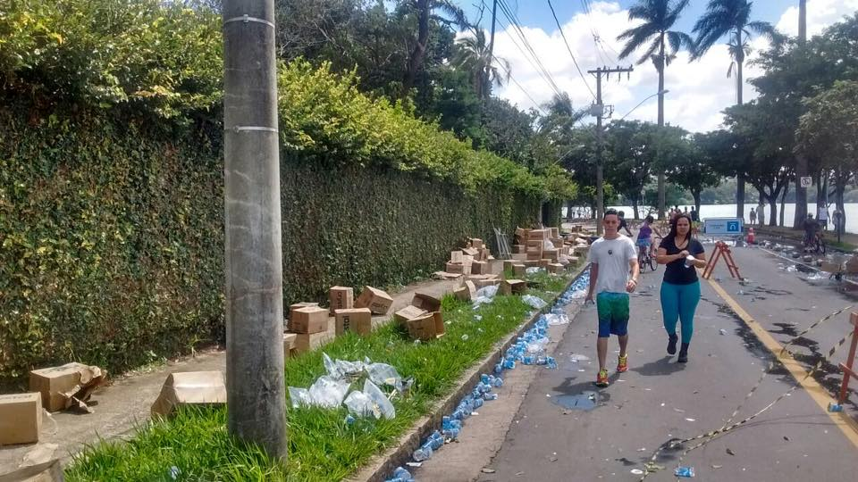
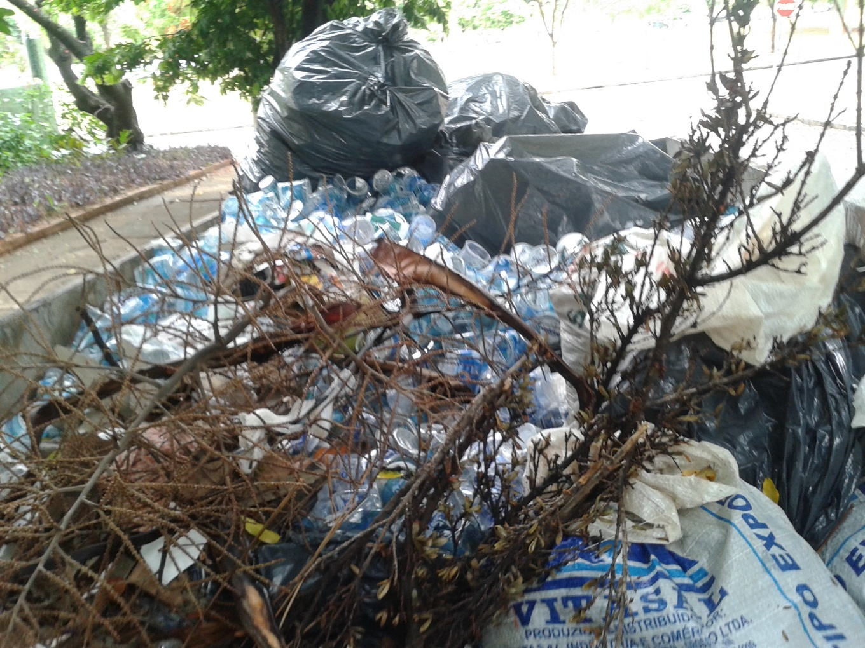
GERAÇÃO E DESTINAÇÃO
DE RESÍDUOS
Fotos: Acervo APIBB
Fotos: Roberto Rocha

Slide 16
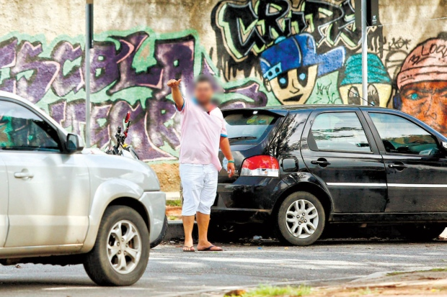
DESRESPEITO AO CÓDIGO DE POSTURA
Fotos: Internet

Slide 17
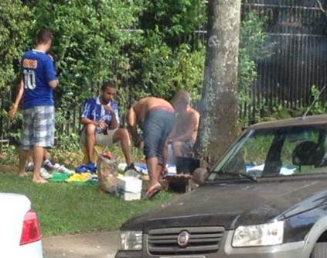

ATENTADO AO CÓDIGO DE POSTURA
Fotos: Acervo Pro-Civitas

Slide 18

POLUIÇÃO SONORA
Fonte: PBH, 2009. Plano de Preservação do Conjunto Urbano da Pampulha – página 20

Slide 19
VIDEO PÕLUIÇÃO SONORA (0:47” A 2:17”)

Slide 20




SITUAÇÃO DAS ÁREAS VERDES
Fotos: Acervo APIBB

Slide 21




GESTÃO DE RISCO CONTRA ENDEMIAS
Foto: www.dengue.org.br/mosquito_aedes.html
Fotos: Acervo APIBB
Foto: Leandro Couri/EM/D.A Press)

Slide 22


MANUTENÇÃO DE ROTINA
Fotos: Acervo APIBB

Slide 23
REGIONAL PAMPULHA
Apoio a fiscalização, capina e demanda dos bairros está comprometida pela desestruturação da Regional Pampulha.
A estrutura da Secretaria Regional foi indicada no Dossiê de Candidatura do Conjunto Moderno da Pampulha como suporte a manutenção e proteção do bem
Necessidade de estrutura administrativa específica para lidar com uma população itinerante que varia entre 30.000 a 100.000

Slide 24
SEGURANÇA PÚBLICA
Iluminação a favor da segurança (inibir assaltos, vandalismo, prostituição);
Efetivo para segurança de eventos e segurança dos bairros;
Perfil dos eventos e relação com aumento de ocorrências e contravenções.
  Capitão Ricardo Gomes, 17ª Cia Esp - 34º BPM
  Major Fábio Almeida, 17ª Cia Esp - 34º BPM
  15 minutos

Slide 25
NORMATIZAÇÃO DE USO, REGULAÇÃO URBANA E LICENCIAMENTO
Definição e regulamentação de usos.
Normas de Licenciamento – requisitos mínimos, monitoramento, responsabilização do produtor, valor das multas compatível com o faturamento, compromisso com o entorno.
Organização e divulgação do calendário de eventos.
  Secretaria Maria Caldas, Secretária de Regulação Urbana
  10 minutos

Slide 26
VOCAÇÃO DA PAMPULHA E LICENCIAMENTO DE EVENTOS
Planejamento para valorização e divulgação do Conjunto Moderno da Pampulha;
Avaliação e compatibilização com a vocação da Pampulha;
Monitoramento de impactos;
Projeções e propostas para os produtos turísticos da Pampulha.
Sr. Aluizer Malab, Presidente da Belotur
10 minutos

Slide 27
GESTÃO DO CONJUNTO MODERNO DA PAMPULHA E PROTEÇÃO DOS PRÉDIOS TOMBADOS
Governança do Sitio do Patrimônio Mundial da Humanidade;
Proteção e conservação do imóveis tombados;
Projeções e planejamento para a área tombada e entorno.
  Sr. Gustavo Mendicino, Diretor do Conjunto Moderno da Pampulha
  10 minutos

Slide 28
FISCALIZAÇÃO E SEGURANÇA DOS PRÉDIOS TOMBADOS
Cadastramento, controle e fiscalização de ambulantes;
Cadastramento, controle e fiscalização de “flanelinhas”;
Segurança dos prédios tombados;
Sr. Charles Augusto, Gerente da Guarda Municipal
10 minutos

Slide 29
FISCALIZAÇÃO E REGULAÇÃO DO USO DO ESPAÇO PÚBLICO
Fiscalização de atividades não licenciadas;
Fiscalização quanto ao cumprimento do Código de Posturas;
Controle e fiscalização da poluição sonora;
  Volume do som
  Horário de permanência
  Interferências para saúde e qualidade de vida
Sr. Luiz Henrique Balbino - Associação de Fiscais da Prefeitura de Belo Horizonte – 10 minutos
Sr. Krisdany Cavalcanti Magalhães - Engenheiro Especialista em Controle da Poluição Sonora -
10 minutos

Slide 30
Obrigada!
apibb.associação@gmail.com.br pro_civitas@terra.com.br
Associação Pro-Interesses
do Bairro Bandeirantes

